Slide 1
“ЕКОдизайн”
Члени гуртка “ Юні Квітникарі”:
Міщенко Анастасія Даниленко Іван
Пасічна Марина Васильєва Дарина
Парпура Ірина Потапова Уляна
Бойченко Ксенія Юдина Маргарита
Лісна Дарина Потапчук Ганна
Шилов Данило Олейник Альона
Гудов Данило
Носинська Катерина
КЗО НВО №28
49050 м. Дніпропетровськ, вул. В. Дубиніна, 12
Тел.: 056-776-59-97
E-mail: kzonvk28@i.ua
Богуславська Людмила Володимирівна, КЗО НВО №28, вчитель біології – керівник гуртка; тел.: +38-067-910-80-98

Slide 2
Головне за все – погода в будинку… Затишок та гарний настрій допомагають створити кімнатні рослини.
В століття нанотехнологій, коли нас оточують сучасні конструкції із скла та металу, нам закортіло створити свій маленький зелений оазис.
Створюючи зелений куточок в нашій школі ми мали дві мети:
створити чудове місце відпочинку для всієї нашої великої родини;
отримати задоволення від реалізації творчих ідей нашого колективу.
Ця ідея сподобалась учням нашої школи та їхнім батькам, і вже через місяць ми почали реалізацію нашого проекту.

Slide 3
Для реалізації нашого проекту ми мали приміщення теплиці на третьому поверсі нашої школи.
В створені зеленого куточка брали участь учні всіх класів школи.
Оголосили акцію “Подаруй квітку школі”.
Потім від батьківського комітету отримали у подарунок підставки для квітів. Крім того, учні школи брали участь у проекті по утилізації відпрацьованих батарейок, та як переможці отримали невеликий водойм, який прикрасив наш зелений куточок.
Але мало створити, треба ще і доглядати за рослинами, так у нас з'явився гурток “Юних квітникарів”.

Slide 4
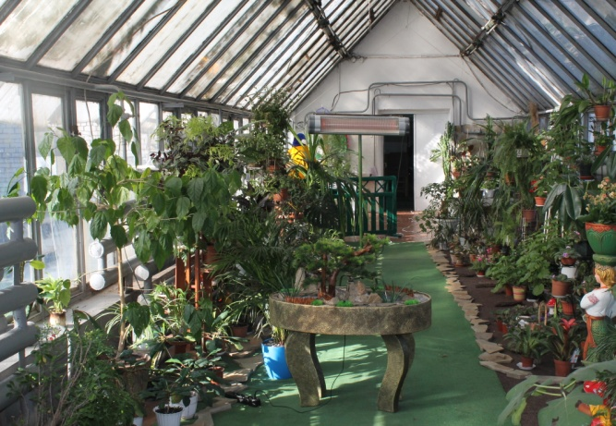
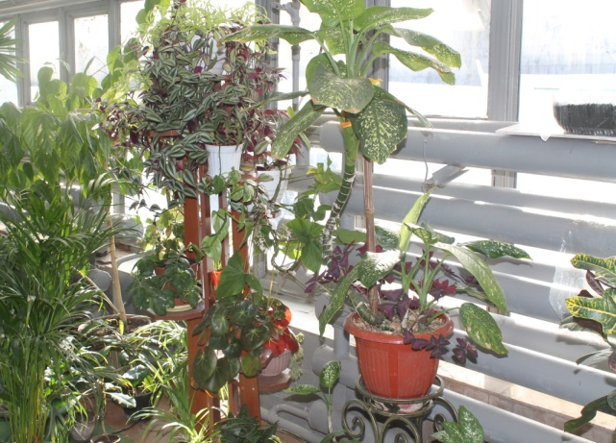
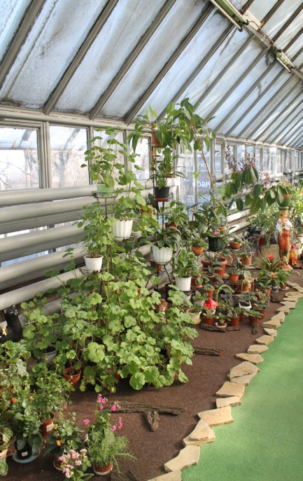
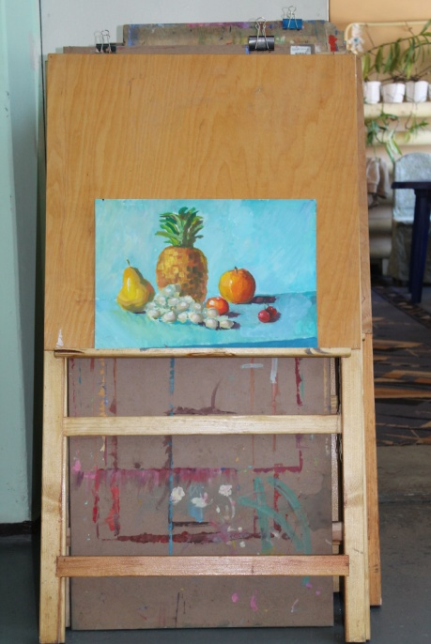
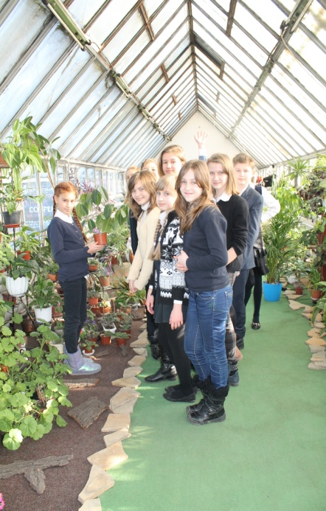
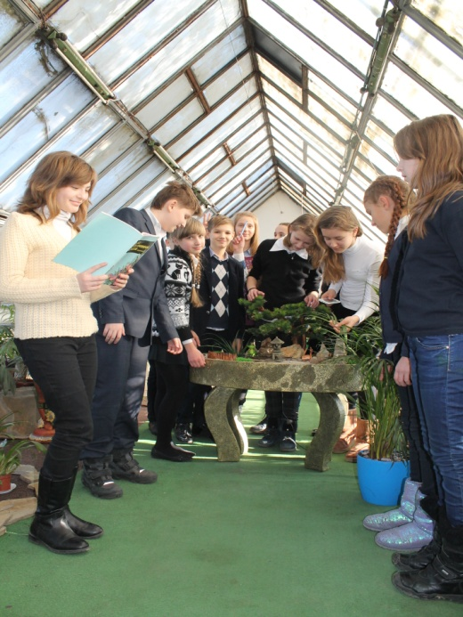
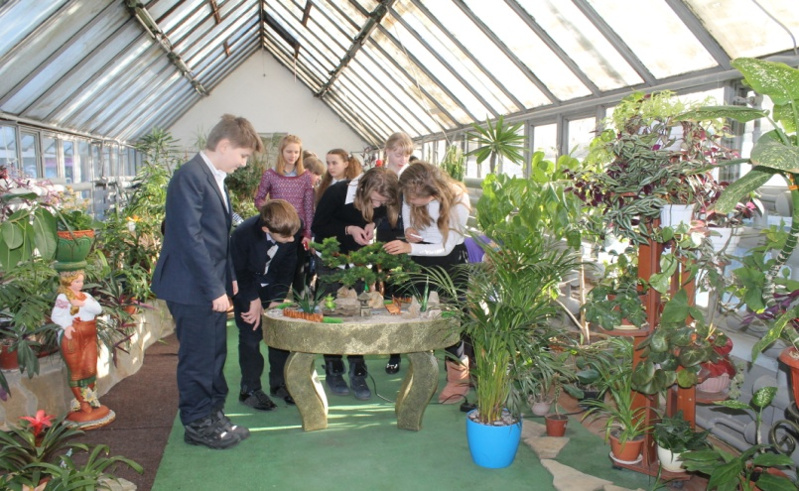
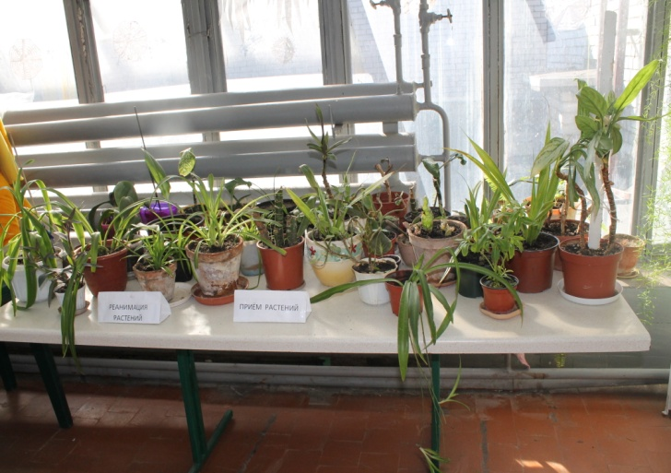
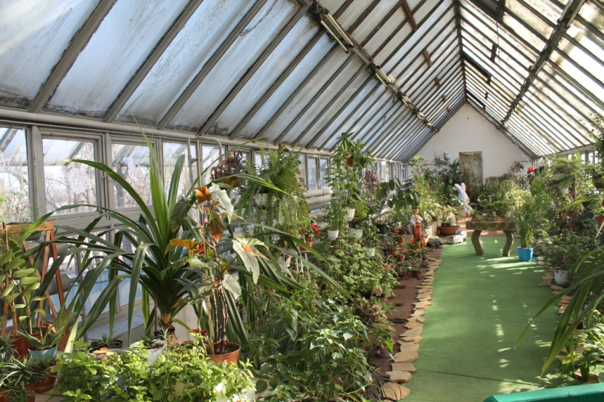

Slide 5
Створюючи зелений куточок ми не могли і припустити наскільки це для всіх нас важливо
В реалізації проекту взяли участь близько 100 учнів віком від 6 до 17 років (1-11 класи): директор нашої школи Ломако Н.М. та близько 50 вчителів – класних керівників нашої школи – залучили небайдужих школярів. Протягом осінньо-зимнього семестру 2014-2015 навчального року було подаровано 70 рослин, які додано до квіткової колекції школи, яка налічує 150 рослин різних таксономічних груп. Батьківський комітет школи – 35 чоловік – подарували 10 вертикальних підставок для квітів. Крім основного зеленого куточка дороблений куточок у кабінеті біології та зроблено озеленення холу другого поверху школи. Колишні учні КЗО НВО №28, які зараз працюють у комітетах Дніпропетровської обласної молодіжної адміністрації, зацікавились нашим проектом і вирішили допомогти у проведені екскурсій для учнів інших шкіл та студентів ВНЗ, що навчаються за екологічним напрямком, з метою поширення подібних проектів в навчальних закладах (перша екскурсія запланована на березень 2015 року та буде присвячена Міжнародному жіночому святу). Звіт про екскурсію буде розміщено на сайті школи: kzonvk28.klasna.com
В школі працює художня майстерня, учні та викладачі якої проводять заняття з художньої майстерності, вчителі природничого напрямку проводять тематичні уроки з базових дисциплін, співробітники та учні нашої школи приходять відпочити в зеленому куточку, отримати естетичну насолоду та заряд бадьорості. На базі зеленого куточка виконується науково-дослідна робота учнів – членів Малої академії наук.
Надалі ми плануємо розмістити в куточку акваріум, живий куточок з тваринами, так званий міні-зоопарк.
Члени гуртка “Юні квітникарі” розробляють екскурсії з метою поширення інформації про кімнатні рослини, методи їх вирощування, догляду, естетики, приймають хворі рослини на лікування.
Створюйте свій зелений куточок у квартирі, офісі, школі, і ви отримаєте чудове місце для відпочинку та задоволення від реалізації ваших творчих ідей.

